Slide 1
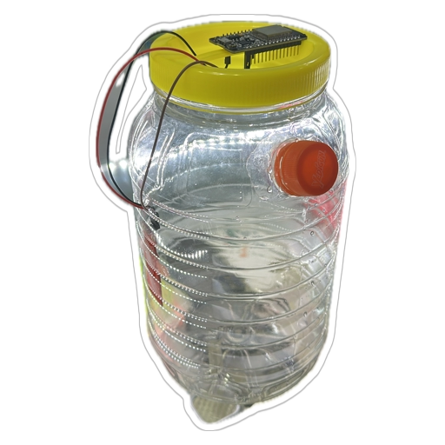
EGE ÜNİVERSİTESİ - BİTİRME PROJESİ
SU GUARD
Akıllı Su Seviyesi Kontrol Sistemi
Hazırlayan: Hasan Ali Sönmez
Danışman: Dr. Öğr. Üyesi Mustafa Berkant Selek
Bölüm: Elektronik Haberleşme Teknolojileri Bölümü

Slide 2

Neden SU GUARD?
Gereksiz Kayıp: Su taşmaları, önemli enerji ve kaynak israfına yol açar.
Manuel Zorluk: Özellikle büyük depolarda ve sulama sistemlerinde manuel kontrol zahmetli ve verimsizdir.
Yerel İhtiyaç: Su kesintileri sonrası veya dışarıda olunan durumlarda yaşanan taşma riskleri.
İhtiyaç: Su seviyesini sürekli izleyen ve kritik durumda otomatik önlem alan akıllı bir kontrol çözümü.

Slide 3
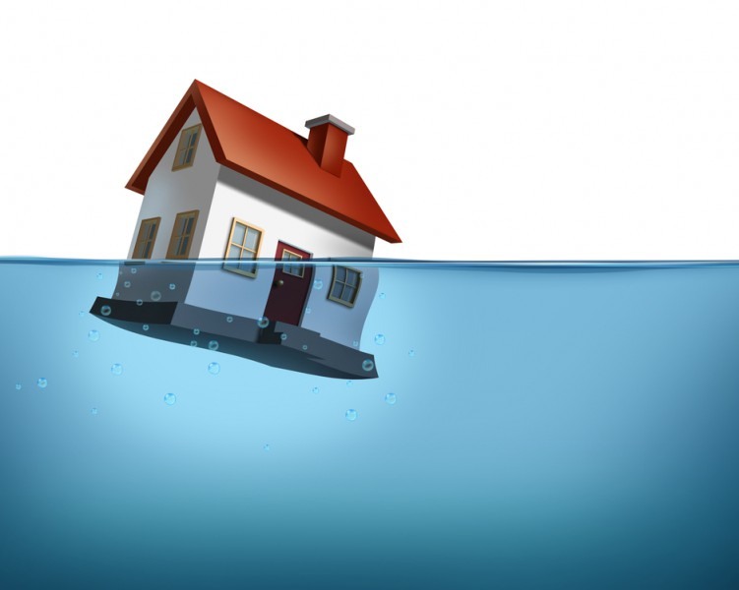
Amaç ve Kapsam
Projenin Ana Amacı ve Kapsamı
Ana Amaç: Su taşmalarını kesin olarak engelleyerek su ve kaynak israfını önlemek.
* Hedefler:
* Manuel müdahale ihtiyacını ortadan kaldırmak.
* Zaman ve su tasarrufu sağlamak.
* Sistem kontrolünü mobil uygulama üzerinden sağlamak.
* Kapsam: Konutlar ve küçük ölçekli su depolarındaki otomasyon çözümleri.

Slide 4
Sistem Mimarisi
SU GUARD Sistem Mimarisi ve Bileşenler:
* ESP32 Mikrodenetleyici: Sistemin merkezi işlem birimi (Wi-Fi Entegrasyonlu).
* Sensörler: Su seviyesini anlık olarak ölçen su seviye sensörü
* Aktüatör/Vana: Geri bildirim (aksiyon) alarak fiziksel kontrolü sağlar.
* Mobil Uygulama: Kullanıcının seviyeyi izlediği arayüz

Slide 5
Kritik Kontrol Mekanizması
Başlık: Akıllı Çalışma Prensibi: Kritik Eşik Yönetimi
1. Sürekli İzleme: Sensör veriyi alır ve ESP32'ye gönderir.
2. Erken Uyarı (Karar): Su seviyesi kritik eşiğe (örneğin %30) ulaştığında kullanıcıya anında bildirim gönderilir.
3. Otomatik Aksiyon: Eşik aşımı devam ederse, sistem vana mekanizmasına kapatma komutu gönderir.
4. Kontrol: Kullanıcı, seviyeyi grafiksel olarak izler ve uzaktan müdahale edebilir.

Slide 6
Sonuçlar ve Katkılar:
Proje Çıktıları ve Elde Edilen Kazançlar
* Başarılı Bildirim: Kritik noktalarda anlık ve doğru bildirim gönderme yeteneği.
* Ekonomik Fayda: Su ve enerji israfının önlenmesiyle maliyet avantajı sağlandı.
* Genel Katkı: Su yönetimine pratik, otomatik ve güvenilir bir çözüm sunuldu.

Slide 7
Geliştirme Önerileri ve Kapanış
Gelecek Vizyonu ve
* Geliştirme Önerileri:
* Yapay Zeka Entegrasyonu: Kullanım alışkanlıklarını öğrenerek otomasyonu daha akıllı hale getirmek.
* Geniş Ölçeklendirme: Sistemi endüstriyel otomasyon alanına uyarlamak.
Dinlediğiniz için teşekkür ederim

Slide 8
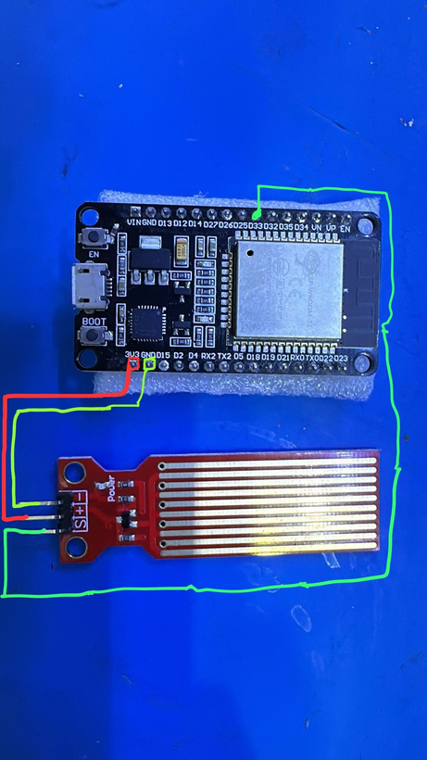
BAĞLANTI ŞEMALARI VE MALİYET
DONANIM MALİYETİ:
YAKLAŞIK 500 TL DONANIM
VE BULUT ALTYAPI ÜCRETSİZ

Slide 9
KAYNAKÇA
https://en.wikipedia.org/wiki/ESP32
DİNLEDİĞİNİZ İÇİN TEŞEKKÜRLER
HASAN ALİ SÖNMEZ
19240000150

Slide 10
SU GUARDLA EVLER GÜVENDE

